Slide 1
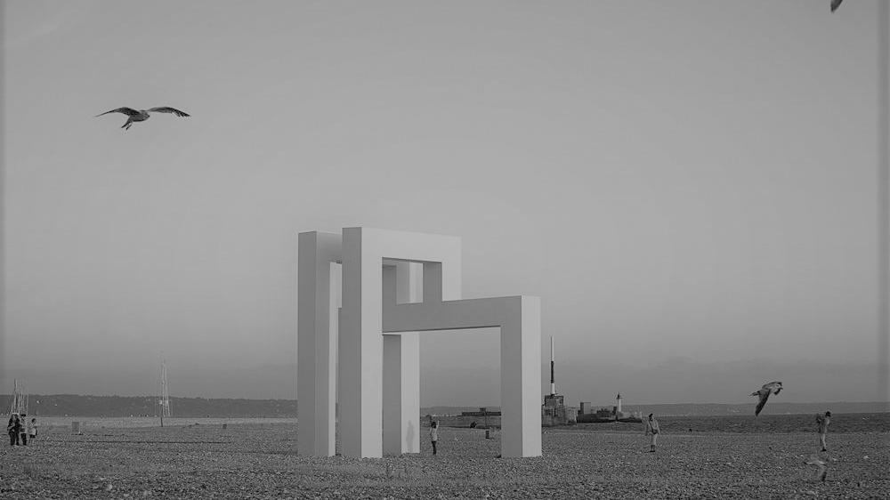



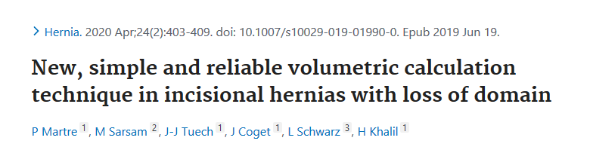
Comment je calcule la volumétrie des éventrations volumineuses...
…sans les radiologues?
Dr Paul MARTRE, Hôpital Privé de l’Estuaire, LE HAVRE
Dr Haitham KHALIL, CHU de ROUEN

Slide 2
D’abord, pourquoi?
Autonomie
  Savoir lire l’imagerie de sa spécialité
  S’en sortir quand le radiologue n’est pas là…
Reproductibilité et fiabilité
  C’est comme la chirurgie : on fait bien ce qu’on fait souvent
    Radiologue: pas expert de la paroi
    Chirurgien de la paroi: connait l’anatomie ET la technique chirurgicale: meilleure interprétation.

Slide 3
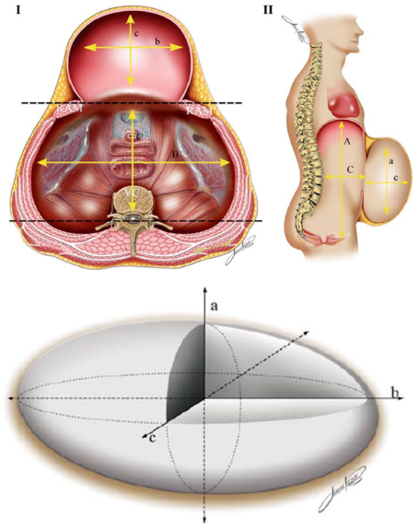
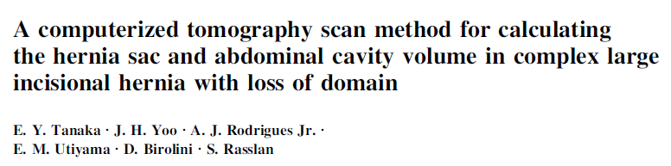
Ensuite, comment?
Calcul avec formule utilisant L x l x H?
  Ne donne qu’une approximation

Slide 4
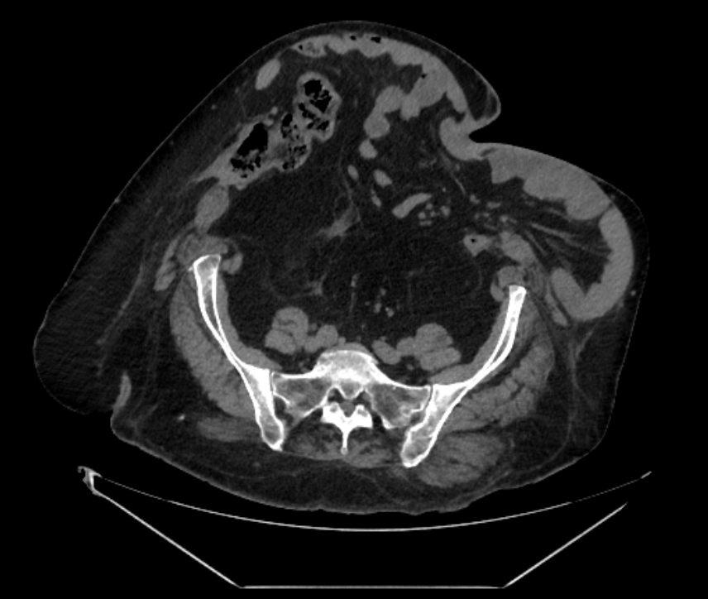
Ensuite, comment?
Calcul avec formule utilisant L x l x H?
  Atteint ses limites pour les éventrations de forme complexe

Slide 5
Ensuite, comment?
Calcul avec formule utilisant L x l x H?
  Nombreuses méthodes différentes
    …. qui ne donnent qu’une approximation!

Slide 6
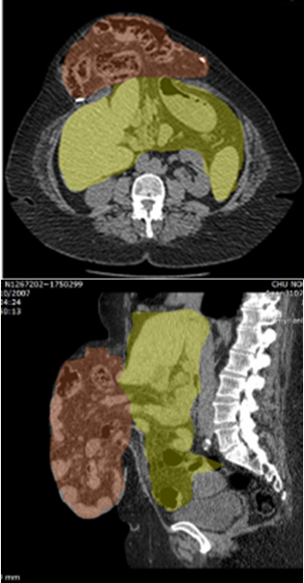
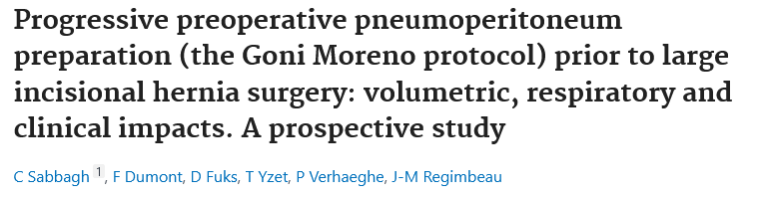
Ensuite, comment?
Volumétries « slice by slice »?
  Répétitif
  Prend du temps
  … on a tous mieux à faire!

Slide 7
Ensuite, comment?
La méthode idéale est:
  Rapide
  Fiable
  Reproductible
  Facile
  Faite par le chirurgien référent du malade

Slide 8
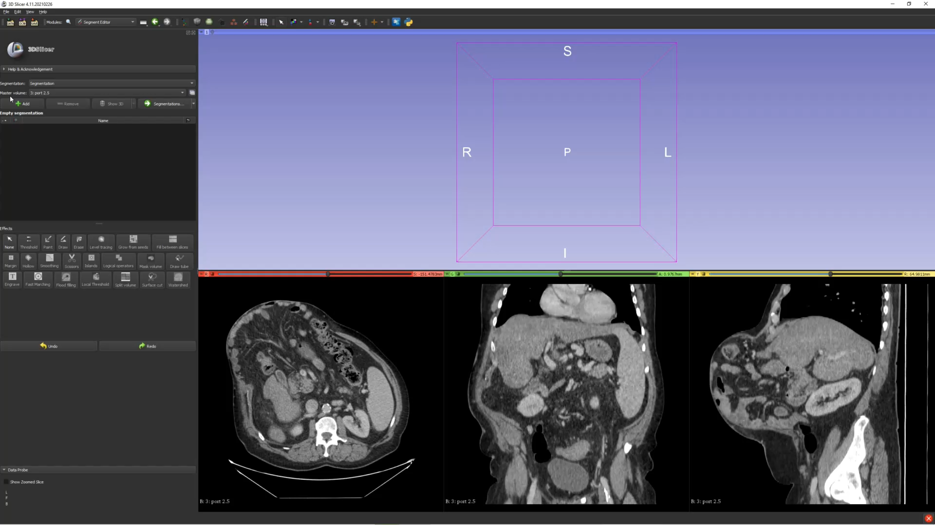
X5
Durée réelle : 6 min

Slide 9
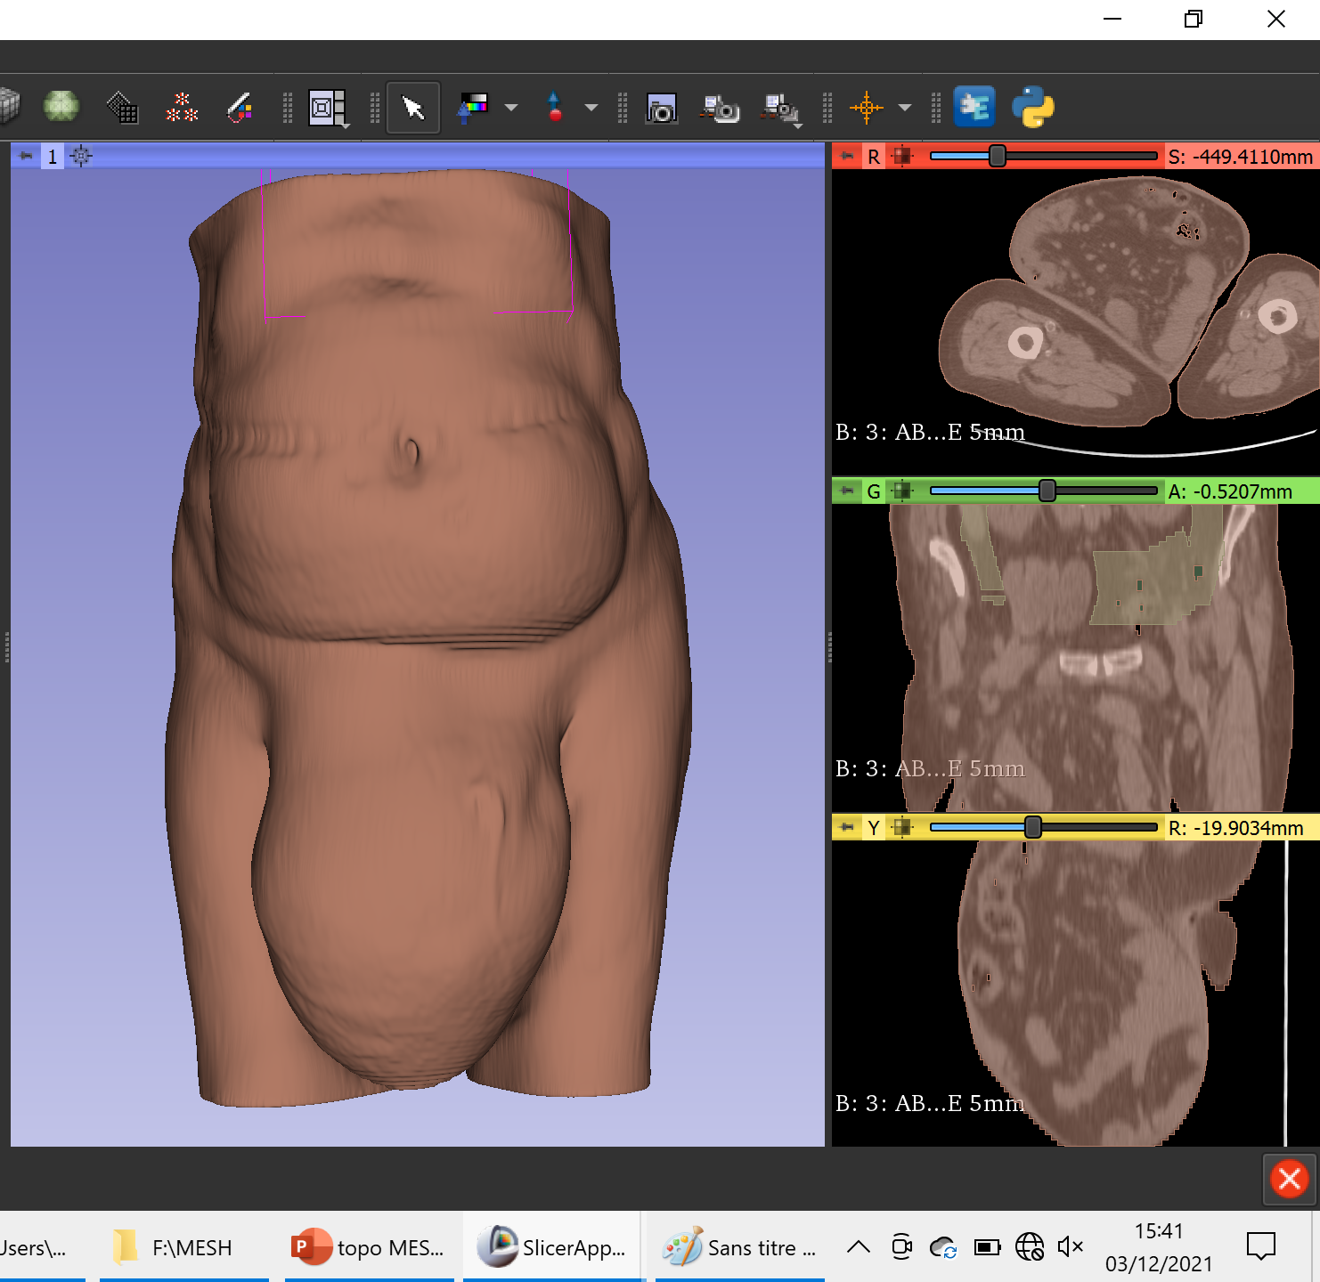
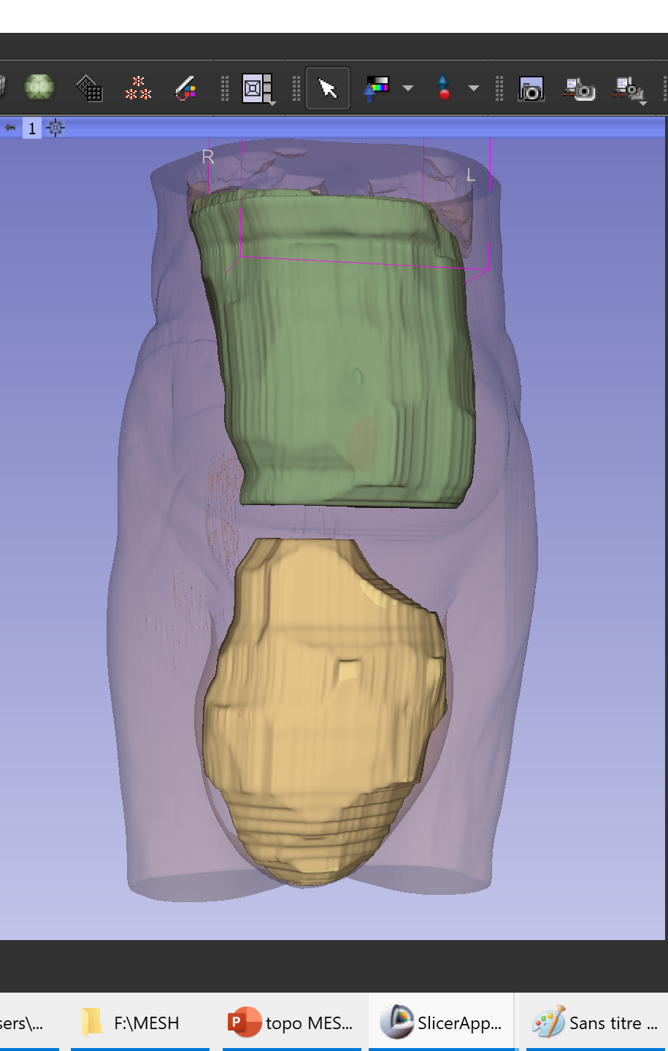

Slide 10
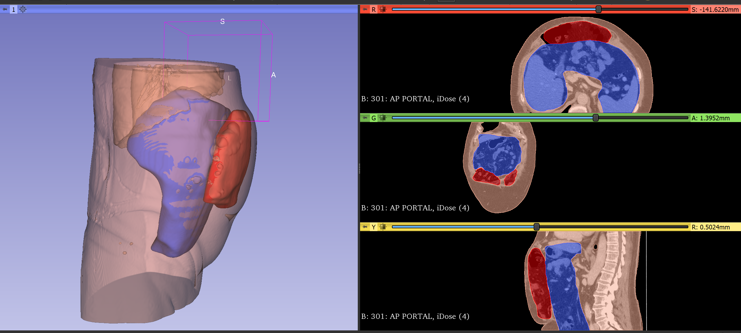

Slide 11
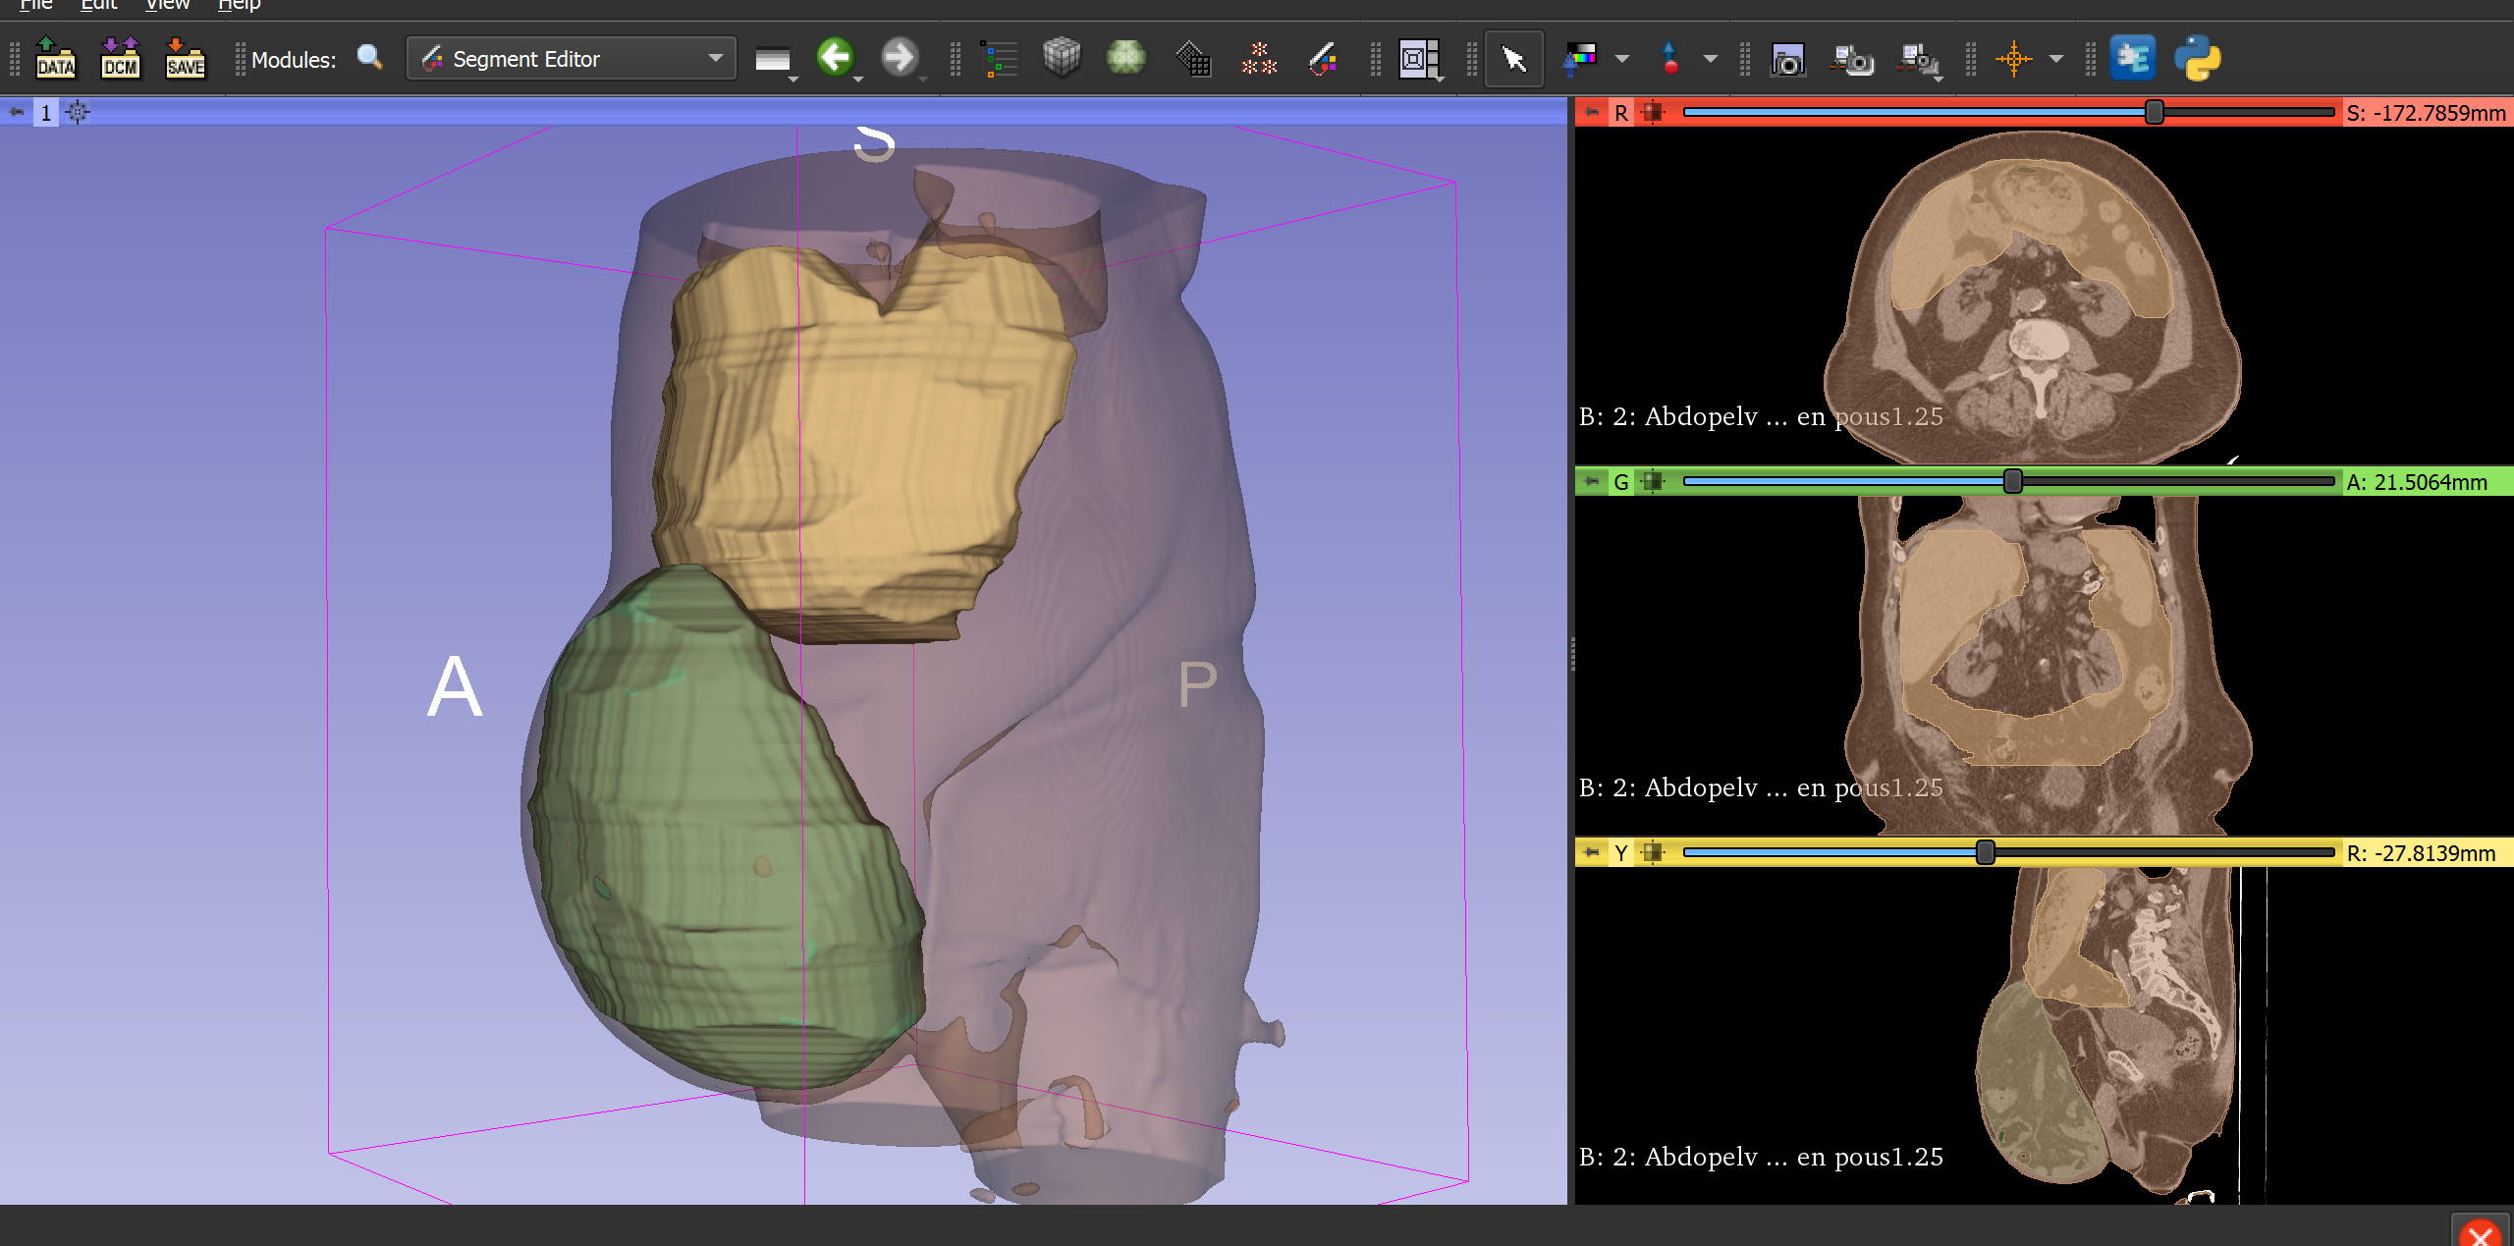

Slide 12
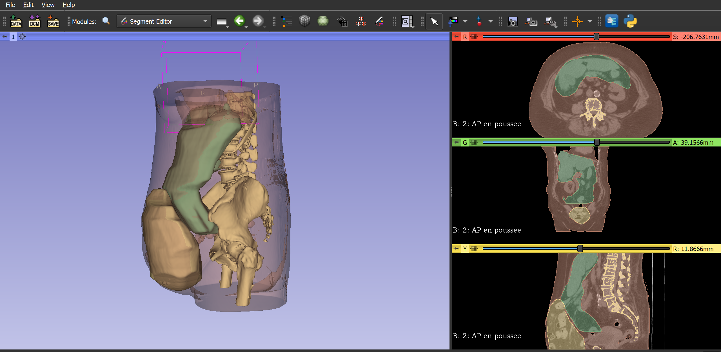

Slide 13
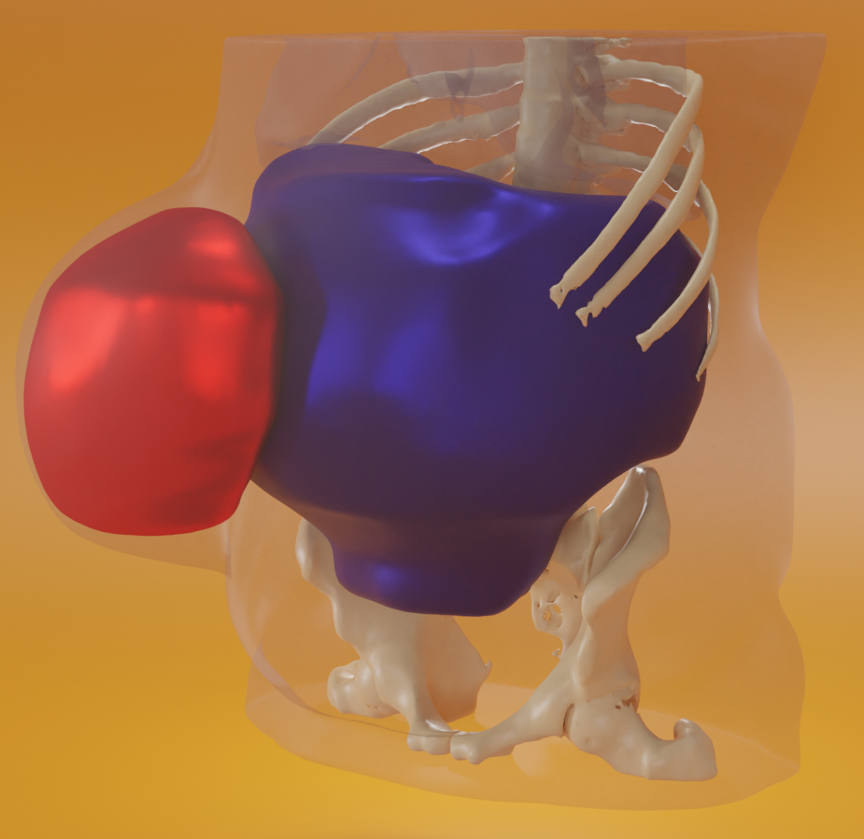
Et accessoirement…
Iconographie pour:
  Courriers
  Articles
Permet de générer des fichiers STL
  Retouches
  Impression 3D

Slide 14
Et en pratique?
Inscription sur le site Udemy
Questions: martre.paul@gmail.com

Slide 15
Merci de votre attention
Dr Paul MARTRE, Hôpital Privé de l’Estuaire, LE HAVRE
Dr Haitham KHALIL, CHU de ROUEN

